Slide 1
SJTU BUS
成员：王鑫伟、姚子航、励颖、王一林
2018年09月10日
暑期大作业结项答辩

Slide 2
目录
Contents Page
第一部分
项目情况综述
第二部分
项目预设目标
第三部分
项目功能展示
第四部分
项目架构分析
第五部分
项目测试
第六部分
项目总结

Slide 3
Part I
项目情况综述
项目选题背景
项目必要性分析
项目研究意义
项目同类产品分析

Slide 4
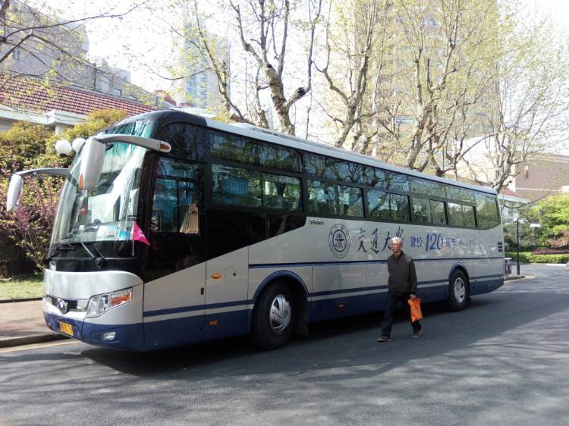
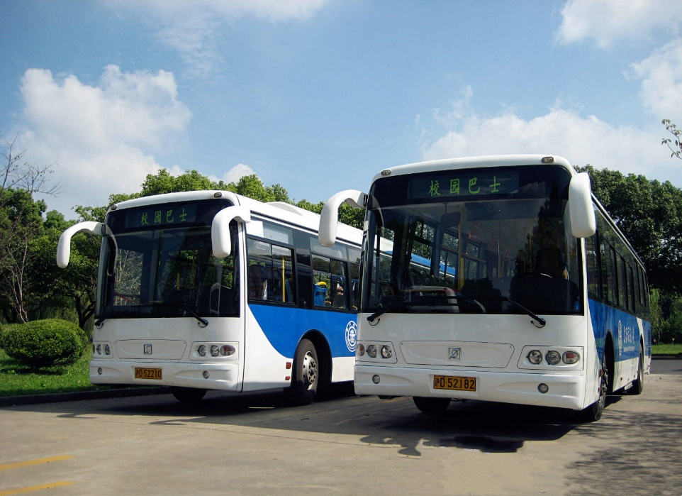
项目情况综述 – 项目选题背景
上海交通大学的校园巴士主要分为“校区往返校园巴士”和“校内环线校园巴士”，发车班次通过校园网和站点牌子公示，校内环线巴士可免费乘坐，校区往返校园巴士教师和学生可凭借校园卡乘坐，也可买票乘坐，一定程度上满足了教师和学生的需求。

Slide 5
项目情况综述 – 项目选题背景
闵行校区校园巴士
闵行校区环线，从菁菁堂出发，分顺时针、逆时针两条线路
闵行至徐汇校区间班车
往返于闵行校区和徐汇校区
闵行至卢湾校区间班车
往返于闵行校区和卢湾校区
闵行26路交大区间车
早高峰和晚高峰期间运行的到达东川路地铁站的班次
闵行至七宝校区间班车
往返于闵行校区和七宝校区

Slide 6
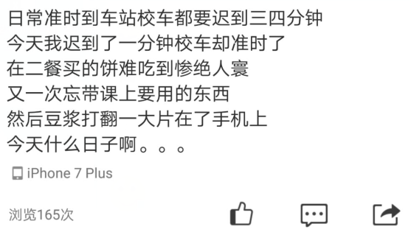



项目情况综述 – 项目必要性分析
实时信息交互措施缺乏
等车时间漫长且无保障

Slide 7
项目情况综述 – 项目研究意义
暂时没有为交大量身定制的一站式校园巴士APP
规范校车乘坐的流程
统计历史数据，根据实际需求充分利用校车资源

Slide 8
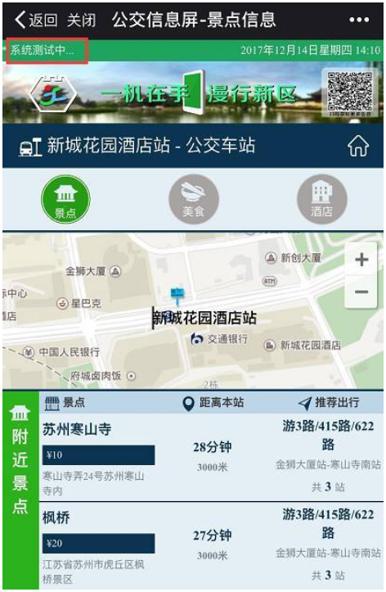
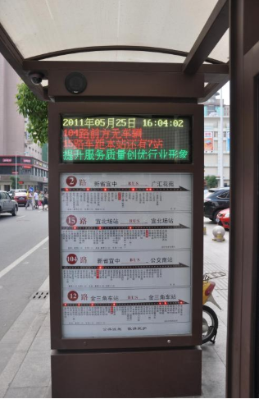




项目情况综述– 项目同类产品分析
实时公交APP
电子公交站牌

Slide 9
Part II
项目预设目标
功能性需求
Use-case图
非功能性需求

Slide 10



项目预设目标 – 功能性需求
取消预约
维护积分
制度
后台管理
预约座位
管理员
管理班次、用户、司机信息
实时位置
查询
实时查询
乘 客
发布公告
班次信息
查询
司 机

Slide 11
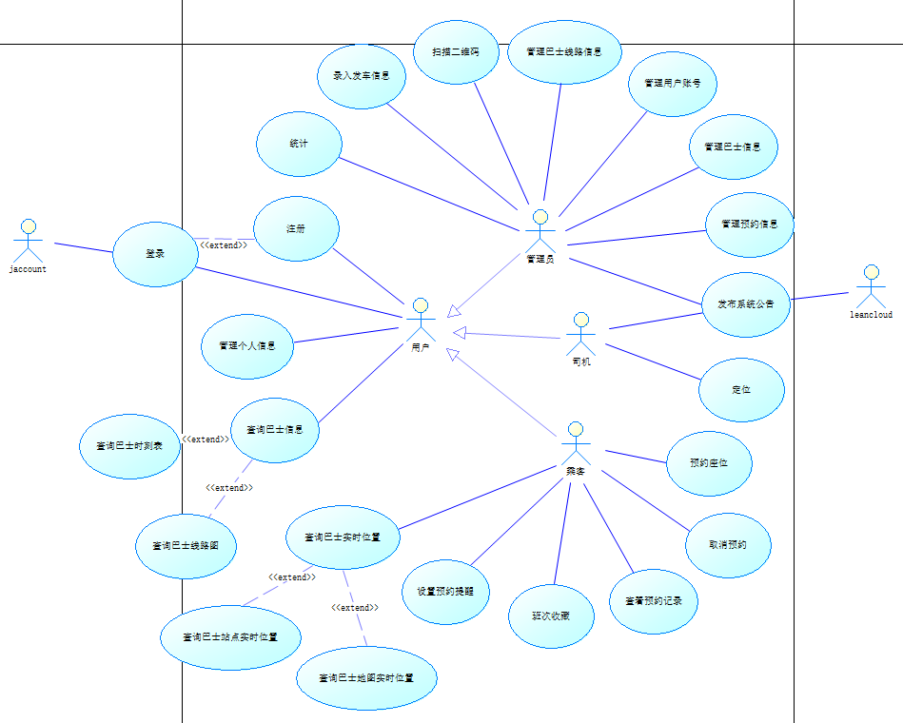
项目预设目标 – Use-case图
新增
班次收藏
设置预约提醒
扫描二维码
录入发车信息
统计

Slide 12
项目预设目标 – 非功能性需求
Java语言，Spring framework
hibernate框架
设计约束
5分钟熟悉基本操作
可支持性
易用性
平均12小时完成
简单系统更新
3分钟完成预约操作
平均正常运行时间 95%+
最长允许响应时间5s
性能
可靠性
客户端崩溃率< 3%
平均响应时间1s
服务器平均故障间隔时间7天
允许100个用户并发
平均修复时间24小时
千行代码错误数4bug/KLOC

Slide 13
Part III
项目功能展示（安卓端）
预约班车
查询班次、站点信息
查询实时位置
查询路线
预约记录
班次收藏
其他

Slide 14
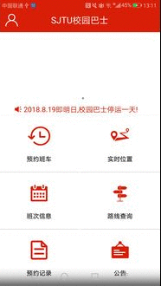
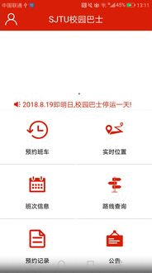
项目功能展示 – 安卓端
预约班车
查询班次

Slide 15
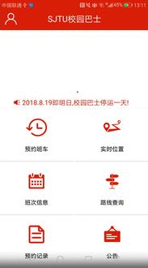
项目功能展示 – 安卓端
实时位置
查询路线

Slide 16
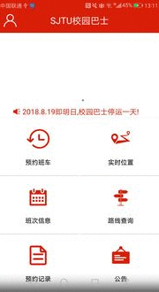
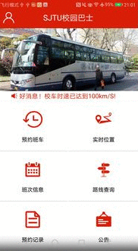
项目功能展示 – 安卓端
预约记录
班次收藏

Slide 17
项目功能分析 – 预约规则及逻辑
保证教职工在现行制度下的乘车优先级
=> 系统会预留座位
1
2
乘客上车前需由管理员扫码交互
=> 生成预约码，扫码交互
预约座位设计原则
3
乘客不可预约过大时间跨度的车次
=> 仅可预约一周以内的车次
4
维护积分制度
预约未上车扣10积分，低于80积分将不得再使用预约功能
5
统计分析
=> 统计分析历史数据，以求各班次最佳预留座位数

Slide 18
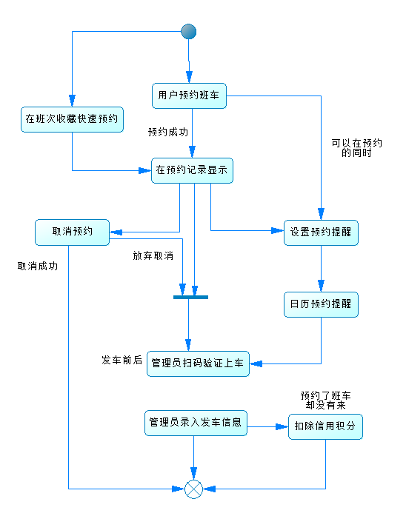
项目功能分析 – 预约规则及逻辑
预约座位生命周期

Slide 19
Part III
项目功能展示（后台管理）
添加用户、司机、班次
发布新公告
删除用户、司机、班次
统计已发车次信息
修改用户、司机、班次
统计预约信息
查询用户、司机、班次

Slide 20
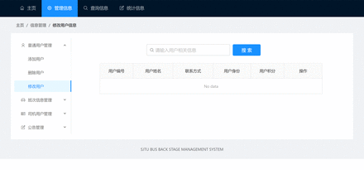
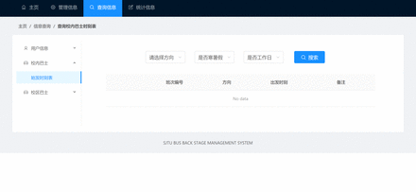
项目功能展示 – 后台管理系统
修改用户
删除司机

Slide 21
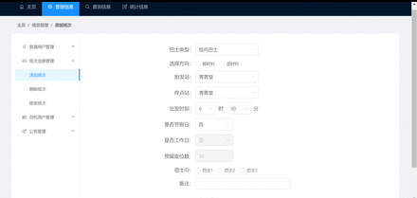
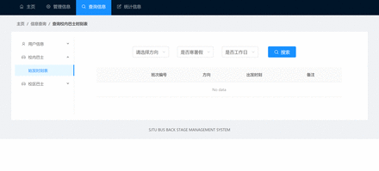
项目功能展示 – 后台管理系统
添加班次
查询
时刻表

Slide 22
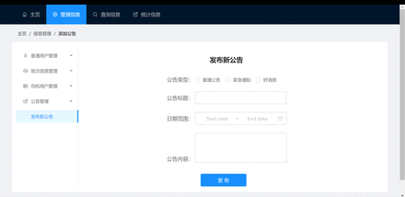
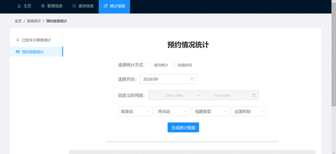
项目功能展示 – 后台管理系统
发布公告
统计预约情况

Slide 23
Part IV
项目架构分析
技术架构
开发环境
预约规则及逻辑
项目设计亮点

Slide 24
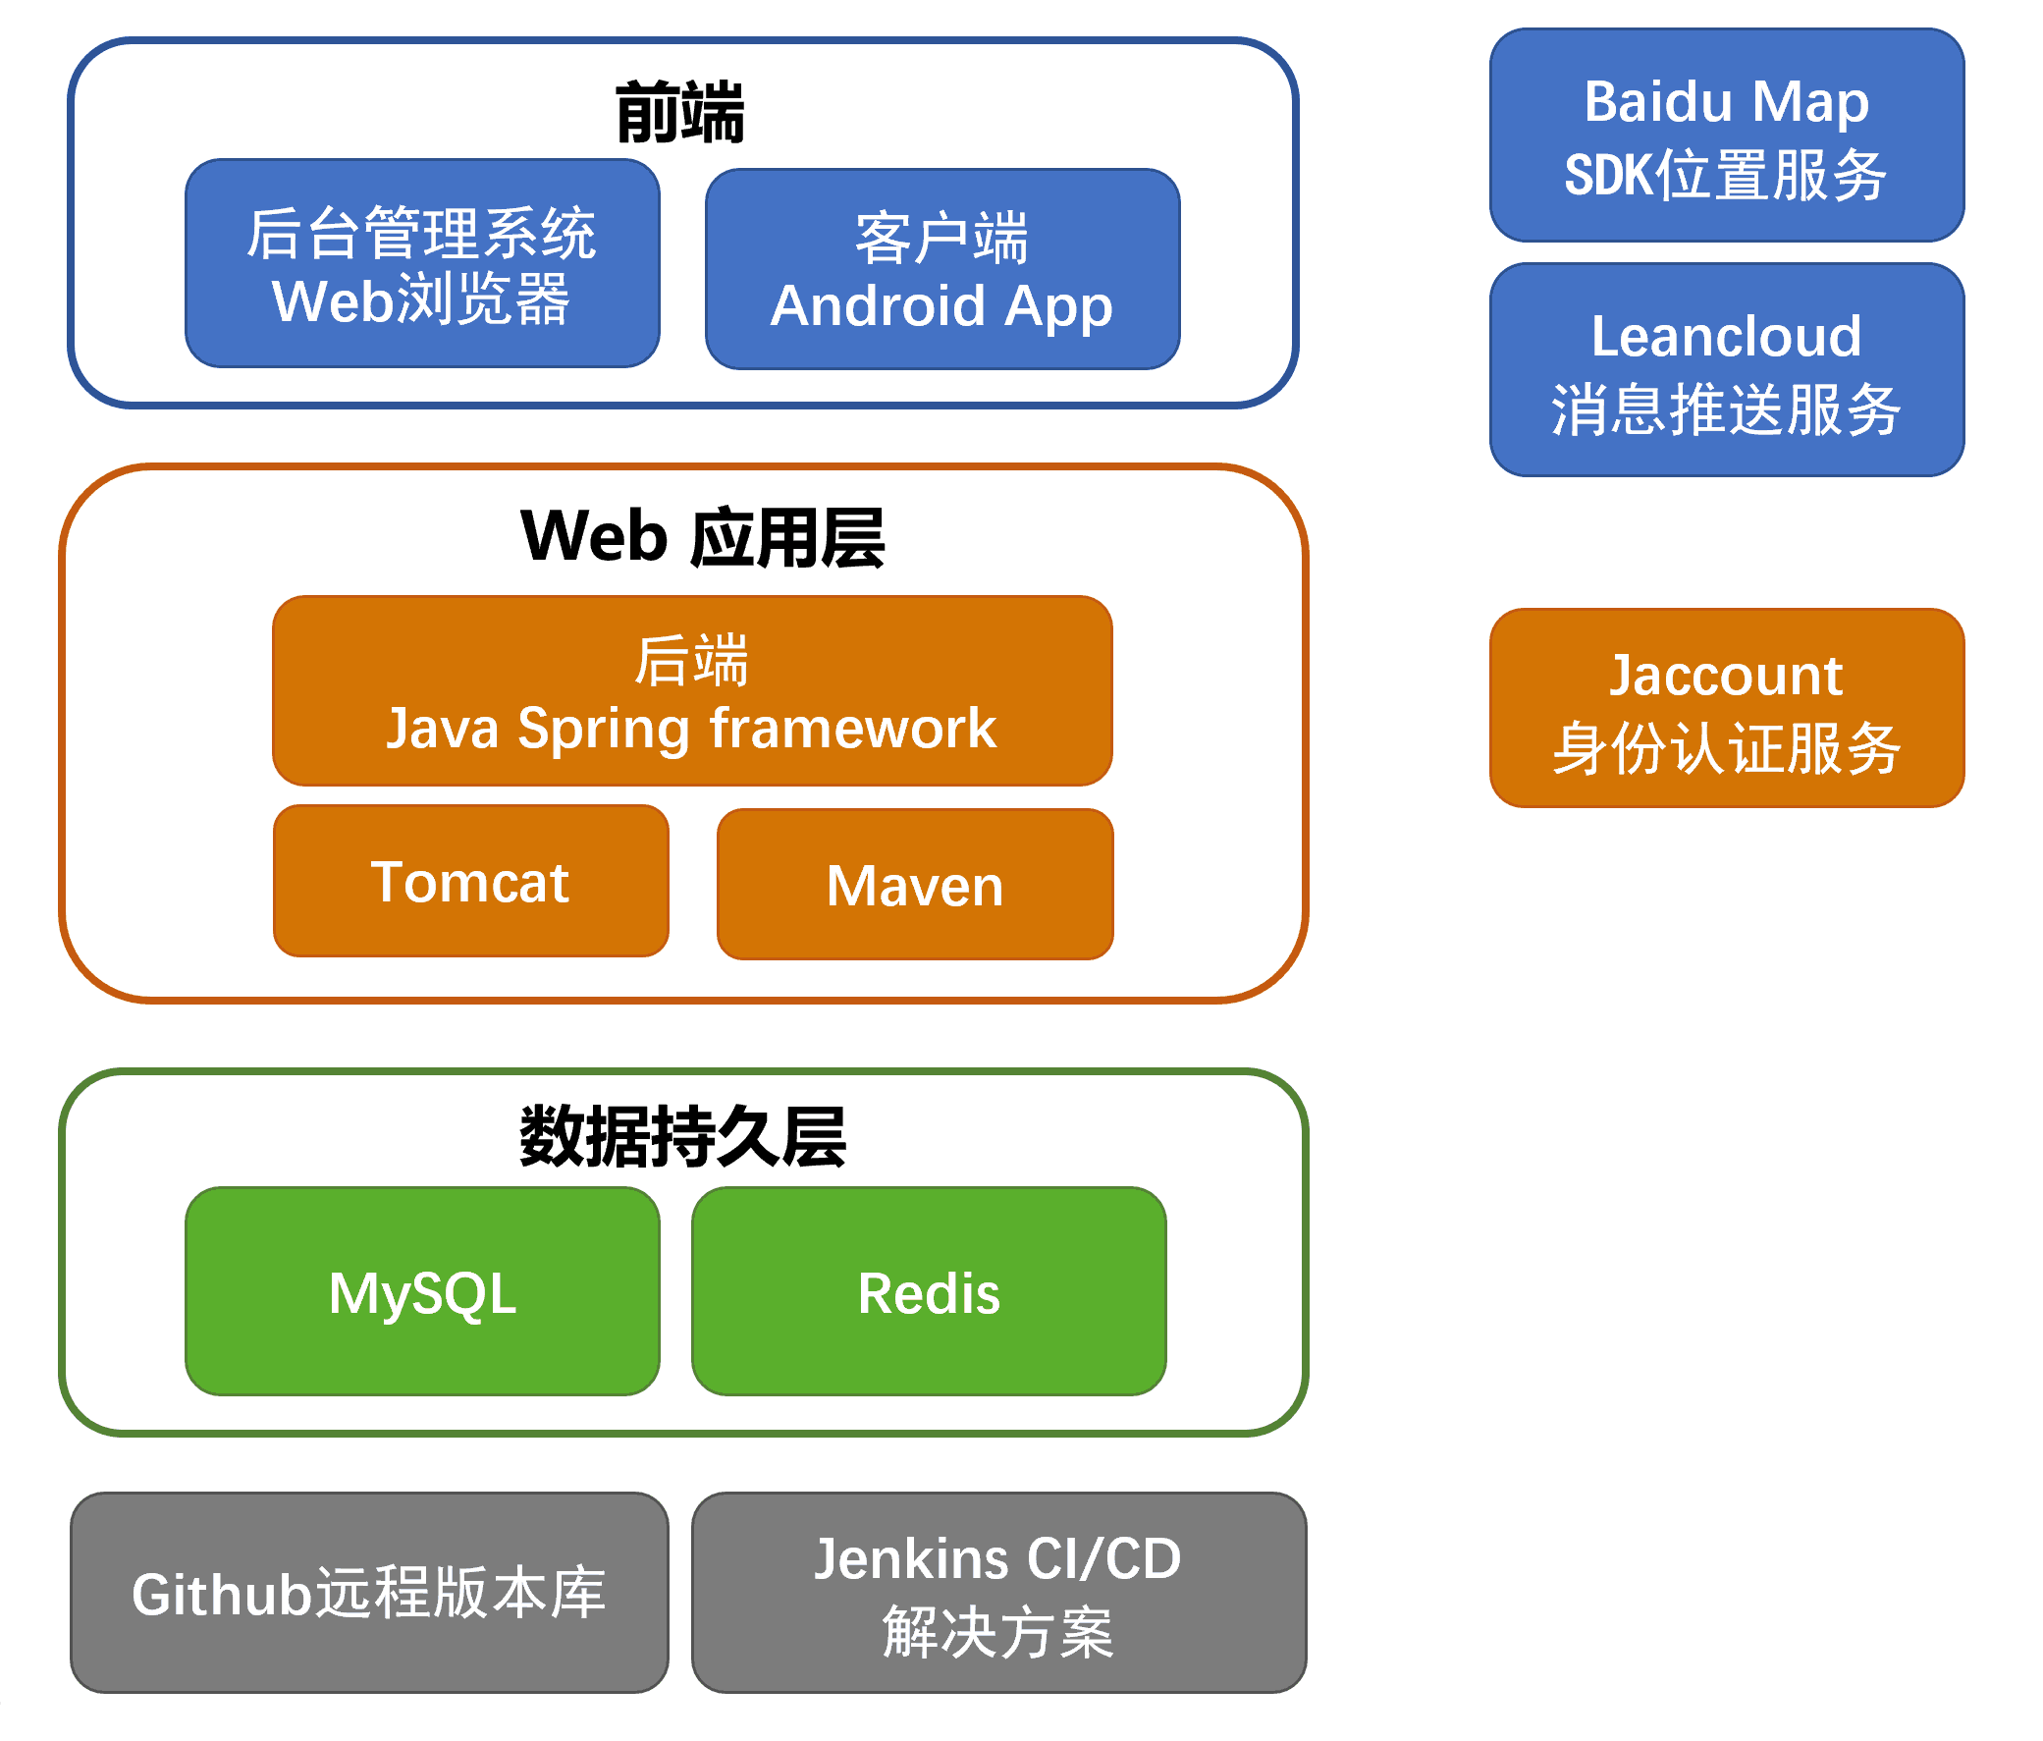
项目架构分析 – 技术架构

Slide 25
项目架构分析 – 技术架构
前端 - Web后台管理系统
后端
语言
HTML, CSS，JavaScript
前端框架
Bootstrap, jQuery
语言
java
后端框架
Spring framework
前端 – 安卓移动端APP
语言
java
开发SDK
Android SDK
网络通信模块
Retrofit3 + Rxjava2
地图模块
BaiduMap SDK
应用内组件通信模块
EventBus
Jaccount认证模块
Jaccount SDK
消息推送模块
LeanCloud

Slide 26
项目架构分析 – 开发环境
建模工具：
Power Designer 6.5
Axure RP 8
版本控制工具：
git
GitHub
IntelliJ IDEA
WebStorm
编程工具：
Android Studio 3.1
构建工具：
Gradle
Maven
自动化测试框架：
Appium
CI/CD框架：
Jenkins

Slide 27
项目架构分析 – 项目设计及技术亮点
设计亮点：
为校车更加便利、程序化设计了一套可行的管理方案
设置了公告功能，提供了较为及时的信息发布平台
管理员客户端增加了统计功能，使得管理员能够及时查看校车乘坐情况
客户端使用Android原生SDK进行开发，与用户的交互更加流畅，更加可操控Android系统随时监测网络状态变化、设置日历提醒发车等。
使用了Cookies持久化解决方案、退出应用后下次自动登陆
提供了APP端的Jaccount认证服务功能，交大用户无需注册即可使用
使用SpringSecurity保护后台管理系统，禁止跨域请求，提高安全性
使用了BaiduMap SDK来完成功能
技术亮点：

Slide 28
项目架构分析 – 架构风格和设计模式
架构风格：
采用客户／服务器风格实现管理端、客户端与后端的分离；
通信API采用RESTful架构风格；
后端、客户端编码中采用面向对象风格；
后端编码中采用层次系统风格进行系统设计；
使用单例模式管理Android客户端Application对象、UserManager对象与RetrofitClient对象
使用适配器模式完成Android客户端视图与数据的绑定
使用了观察者模式来完成用户状态与网络状态的通信Android客户端
使用了代理模式来动态完成网络请求
使用抽象工厂和工厂方法建立新活动
设计模式：

Slide 29
Part V
项目测试

Slide 30
项目测试
单元测试
四种并发线程组来模拟多用户同时在线
（20,50,100,200）
测试指标有4个：
平均响应时间（Average Time）、
90%响应时间线（90% line）、
错误率（error rate）、
吞吐率（每秒响应请求数、throughput）
压力测试
功能测试
非功能测试
集成测试
性能测试
接口测试

Slide 31
Part VI
项目总结

Slide 32
项目总结 - 经验教训总结
做好版本控制
考虑多种方案
及时测试
一定要采用被广泛采用的git workflow并严格遵循
对同一个问题常有多种解决方案，应该考虑比较后进行决定，避免以后改变方案带来的返工。
应将系统的测试任务安排在整个项目周期中，完成部分功能后便进行相应测试，做到测试驱动的开发。
代码要简洁高可用
尽早做好准备
要在项目初期搭好架构，写出可复用性强的代码，避免浪费太多时间写重复代码
对于需要较长时间审核的账号等开发需要的凭证，应当尽早着手准备，避免影响开发进度。

Slide 33
Thanks！

Slide 34
Q & A
SJTU BUS
汇报人：王鑫伟
软件工程导论 结项答辩

